Slide 1
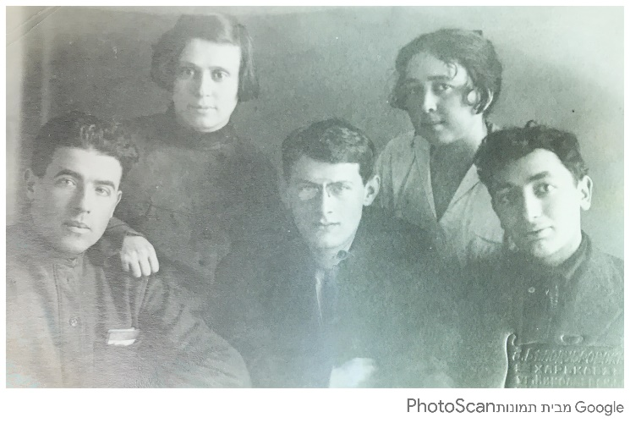

Slide 2
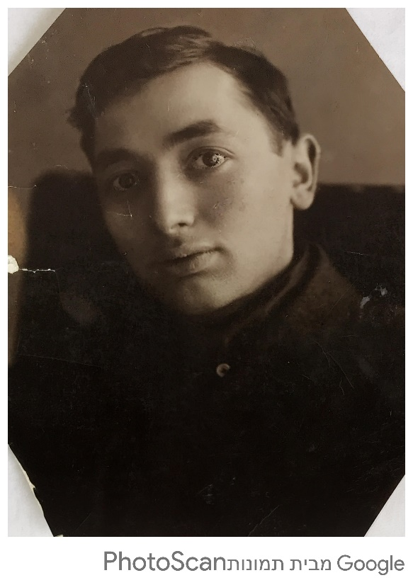

Slide 3
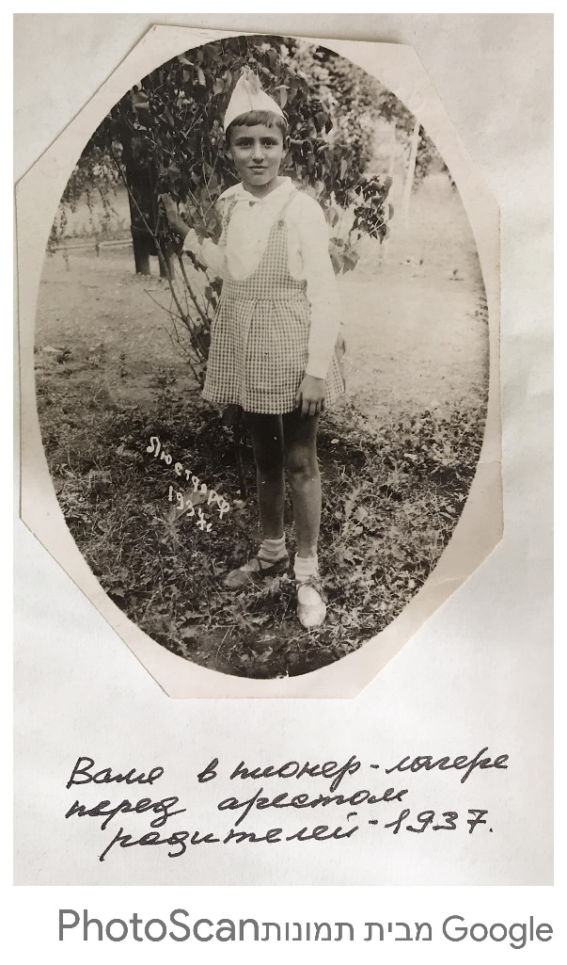

Slide 4
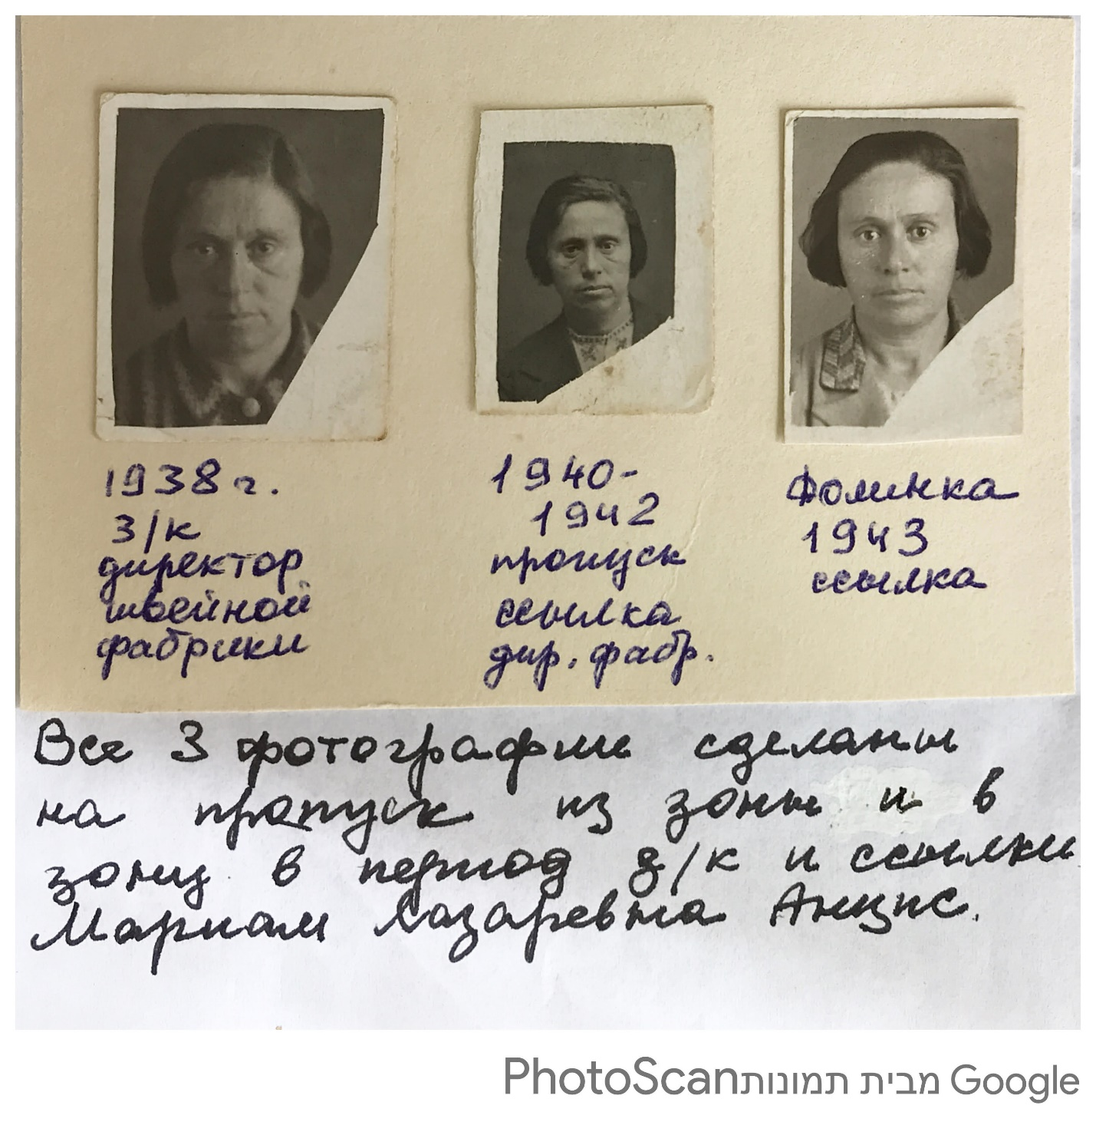

Slide 5
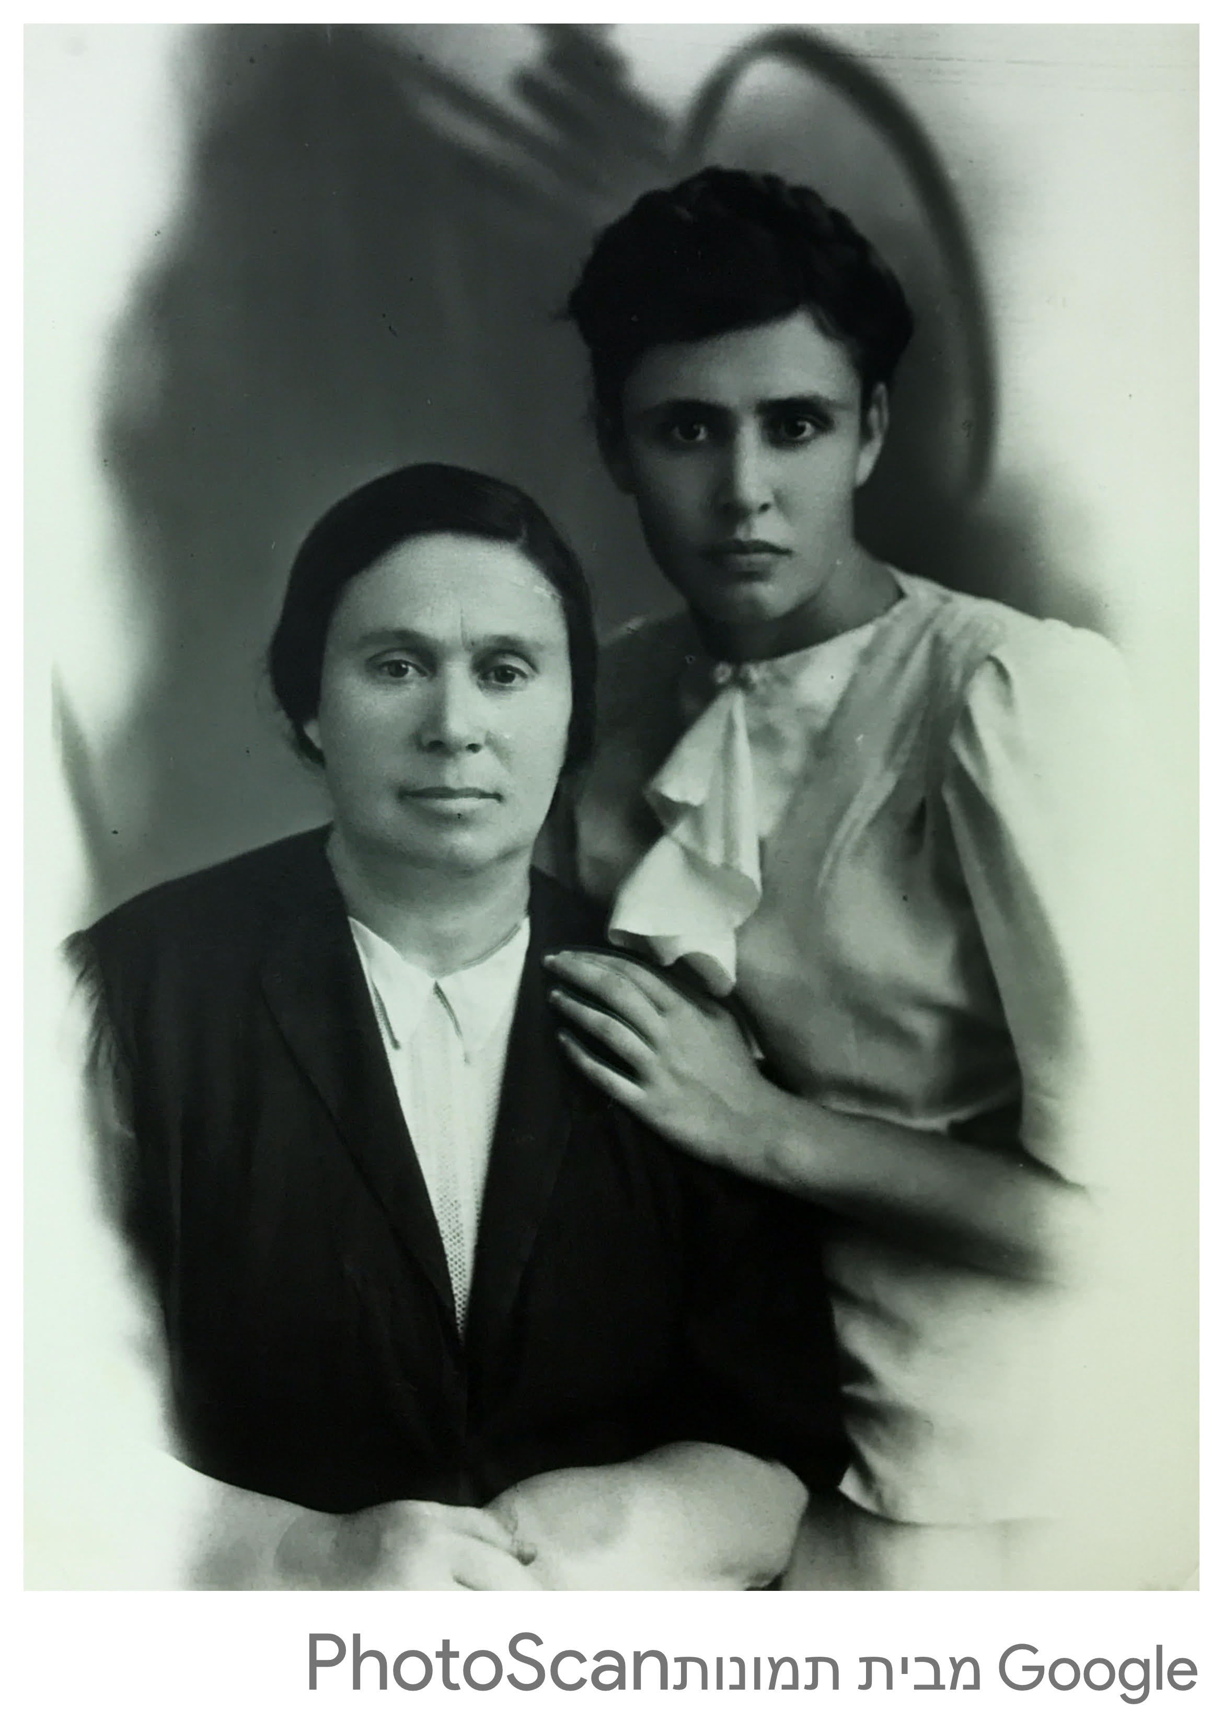

Slide 6
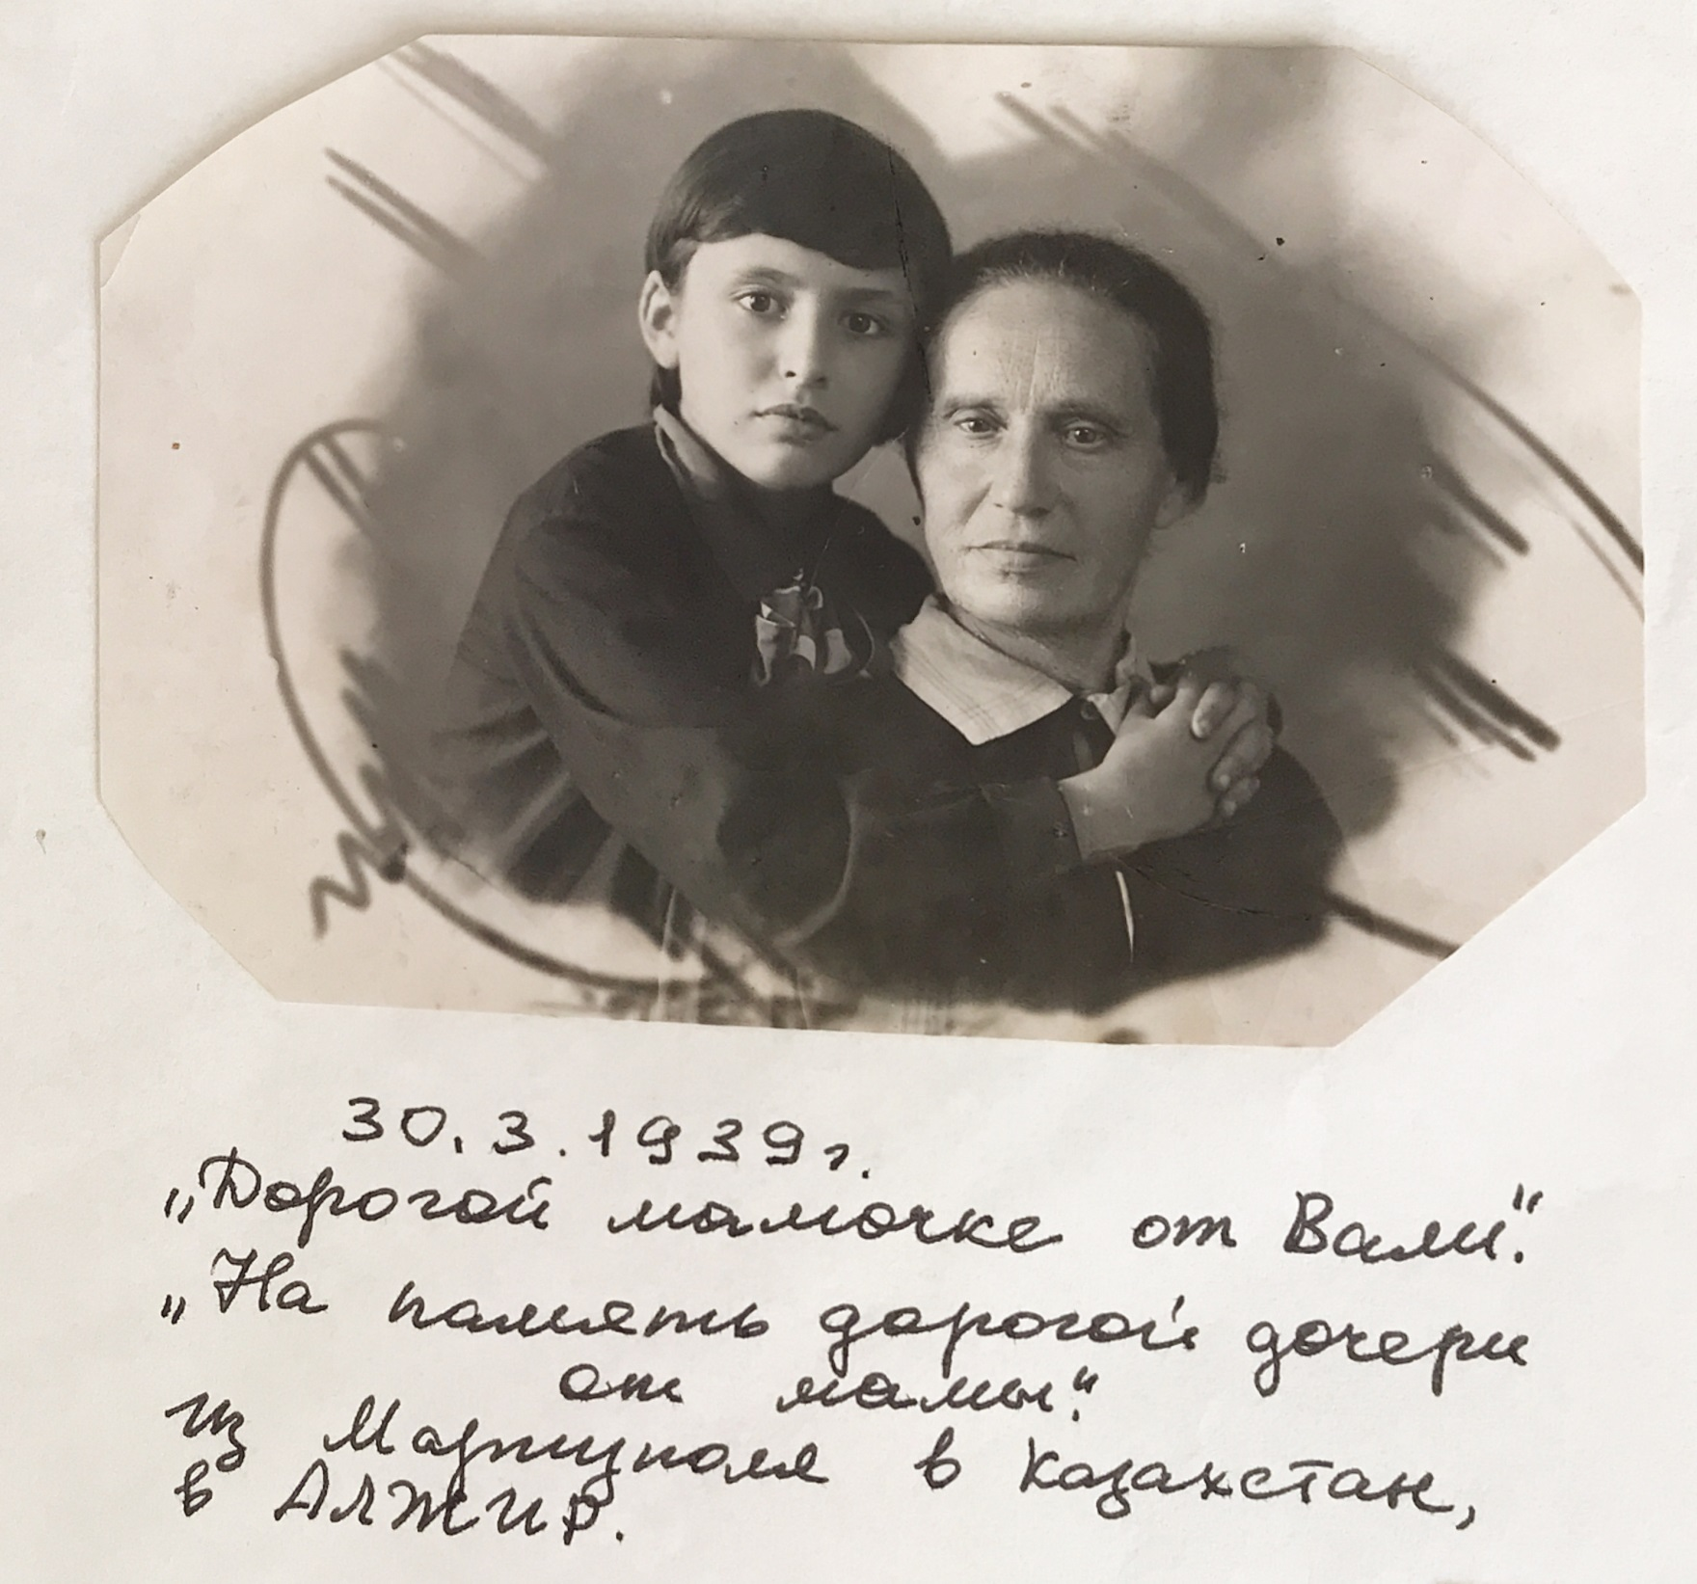

Slide 7
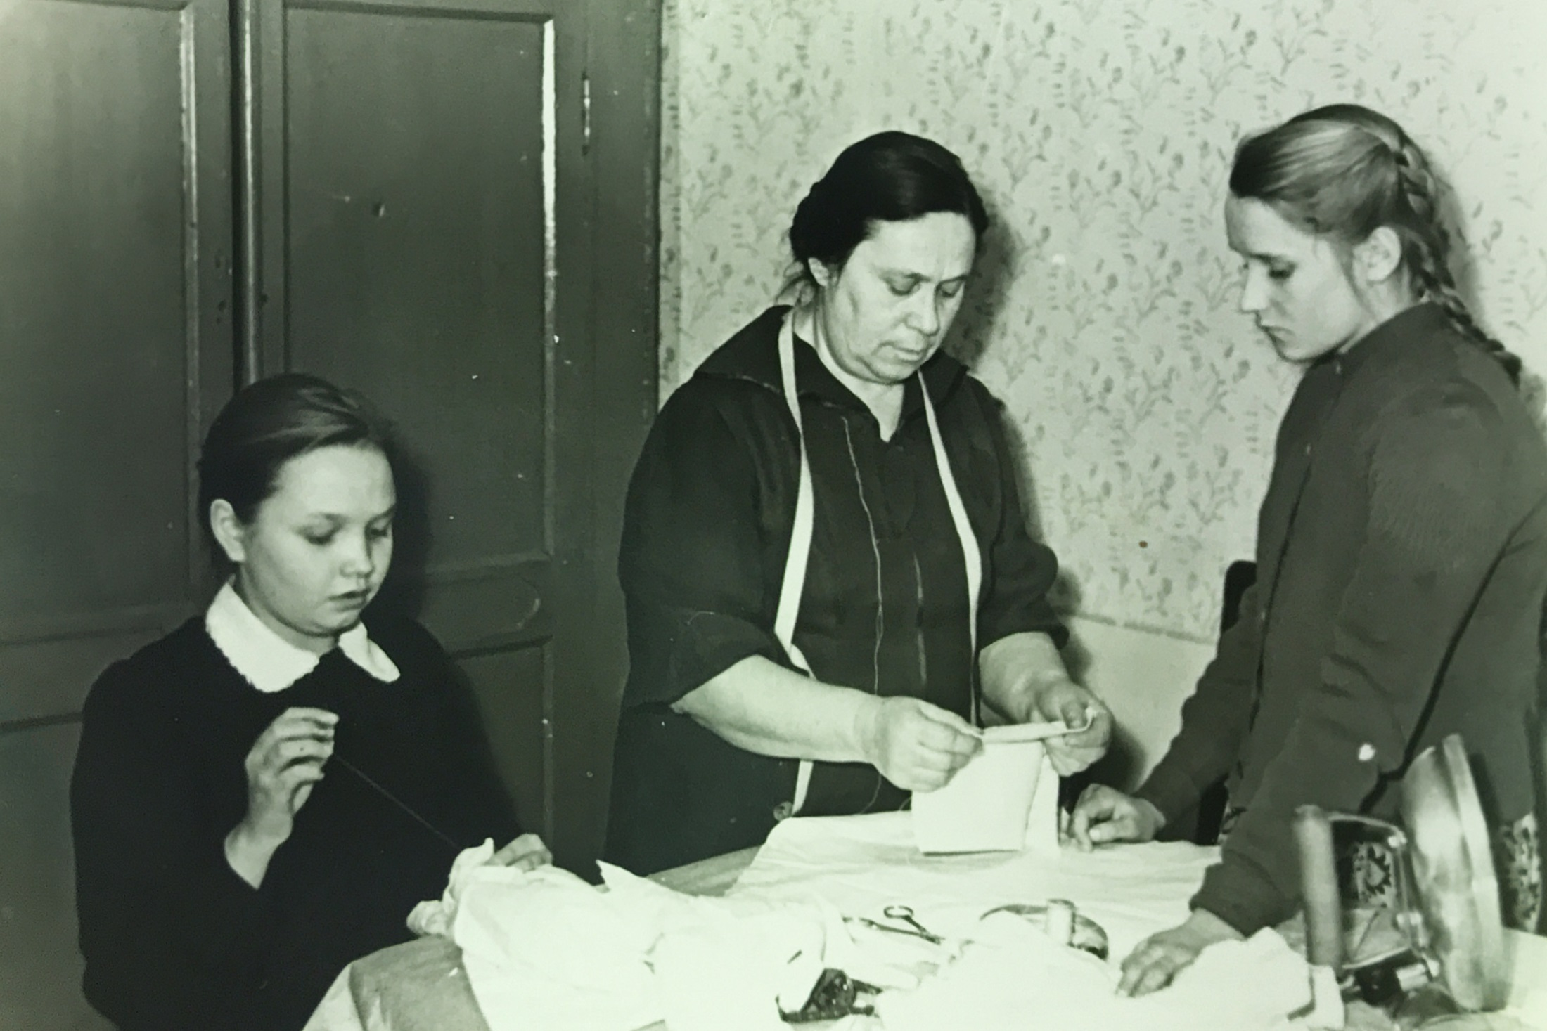

Slide 8
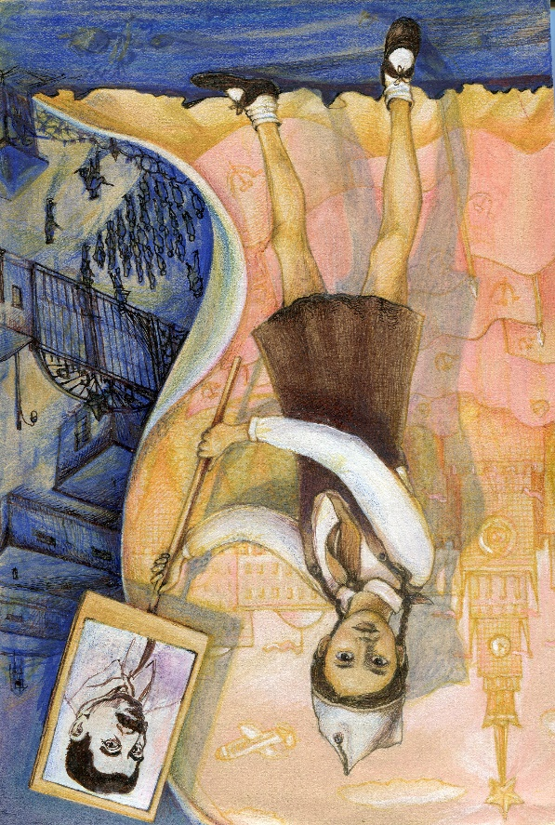
Это рисунок с обложки книги. Девочка – моя бабушка Валя в том возрасте, когда арестовали ее родителей. За занавесом видны бараки лагеря.

Slide 9
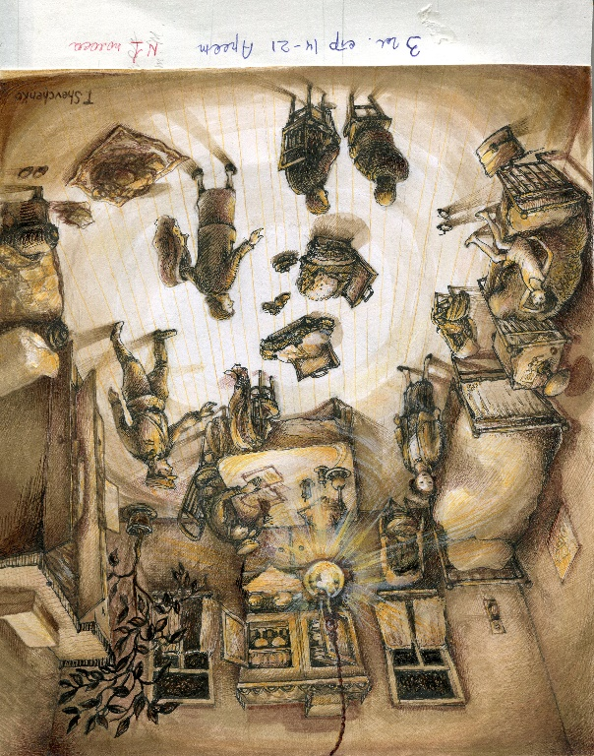
На этом рисунке изображен арест Мариам Лазаревны, вместе с ней забрали и Валю, и Зельду Шлемовну. На стульях сидят понятые – соседи.

Slide 10
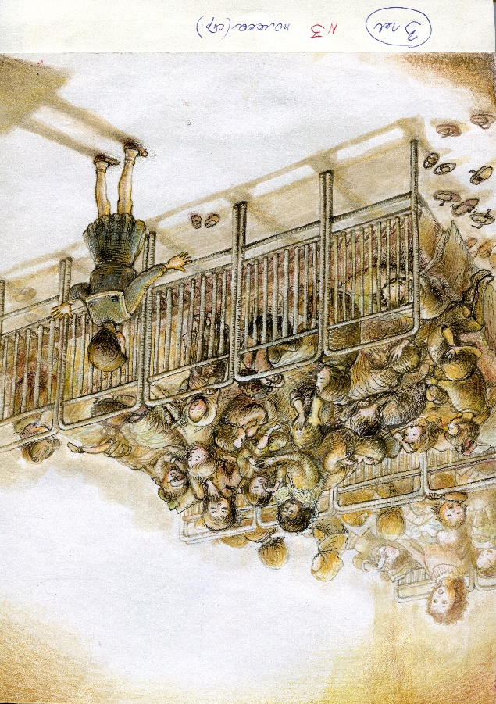
Когда Валю забрали при аресте мамы, ее отправили в детприемник НКВД. Там на составленных в два ряда кроватях уже находились такие же как она дети арестованных. Самой младшей девочке было всего два года.

Slide 11
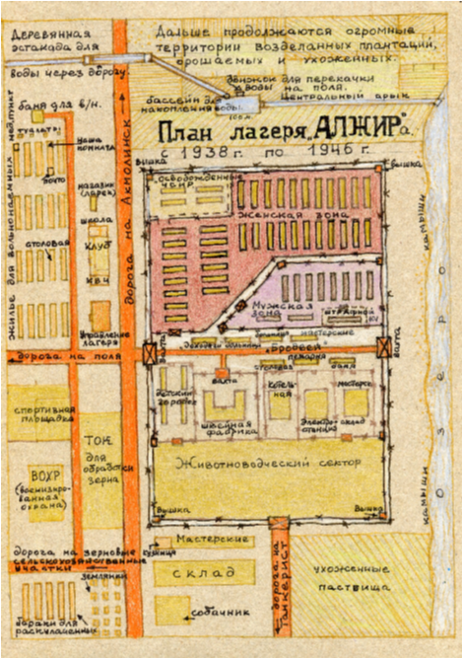
План АЛЖИРа

